Slide 1
Smeta.RU 9.0
Еще удобнее, еще эффективнее

Slide 2
CтройСофт в цифрах
20
60 000
Лет работы
Рабочих мест
82
Официальных дилера

Slide 3
История
60%
Пользователей перешло с 7й на 8ю версию в первый год
«Смета 2000»
более 22 000
пользователей
Smeta.RU
более 60 000
пользователей

Slide 4
Быстродействие
На 17% быстрее 8-й версии Smeta.RU

Slide 5
Общие доработки функционала программы

Slide 6
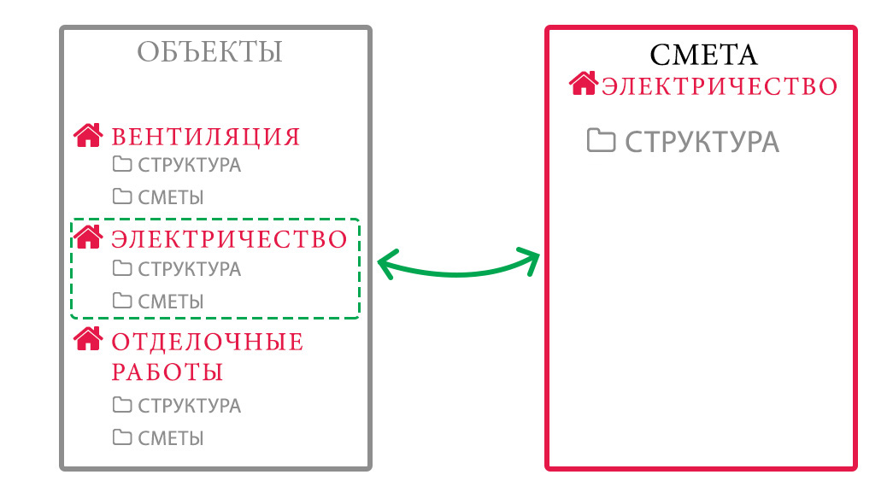
Экспорт/импорт Локальных смет

Slide 7
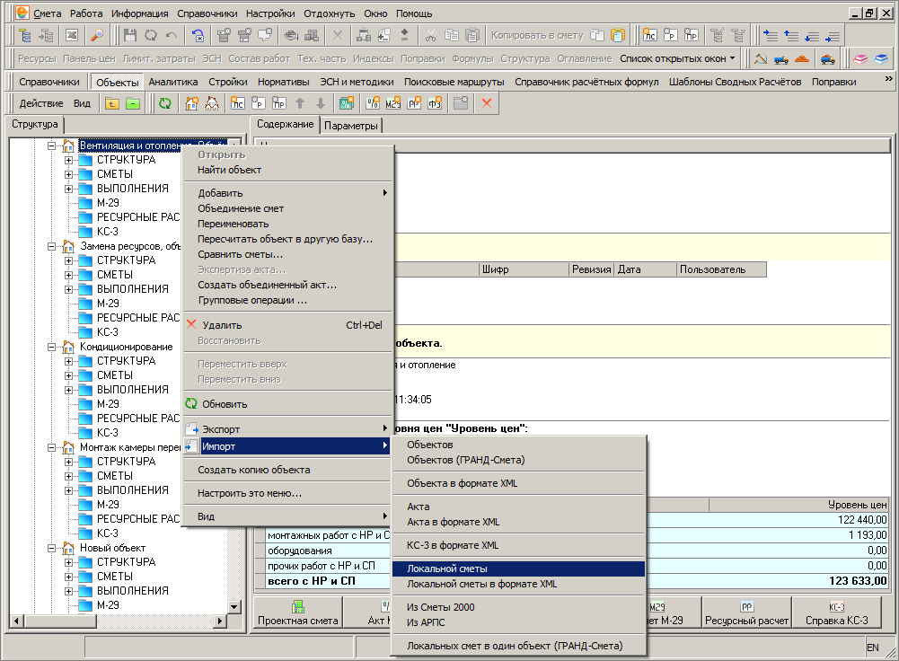
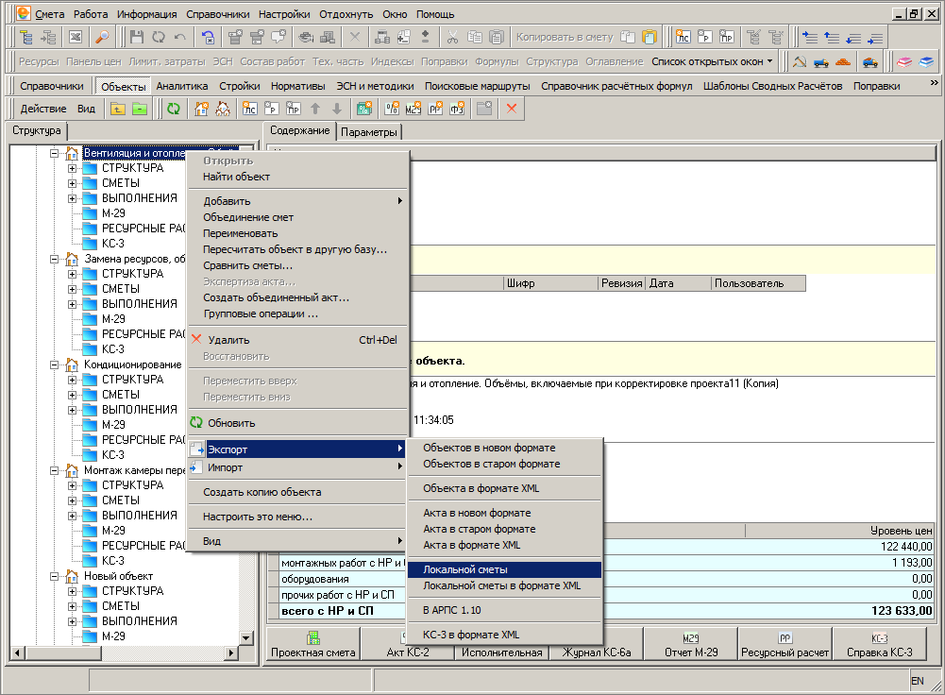
Экспорт/импорт Локальных смет

Slide 8
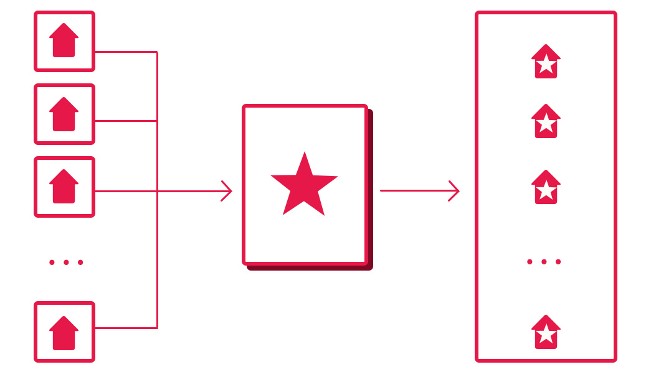
Групповые операции

Slide 9
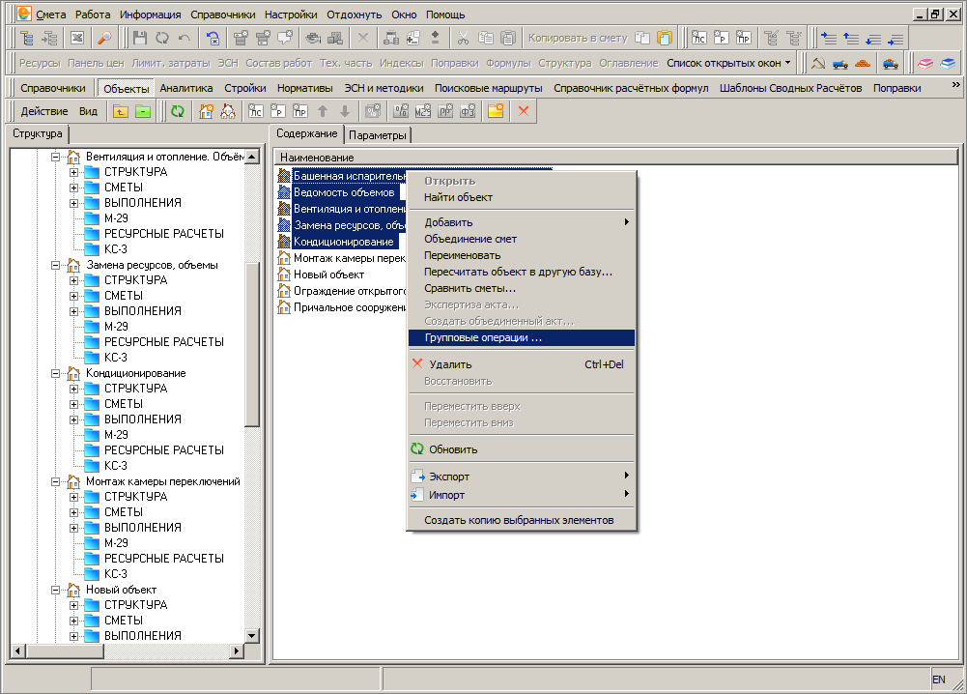
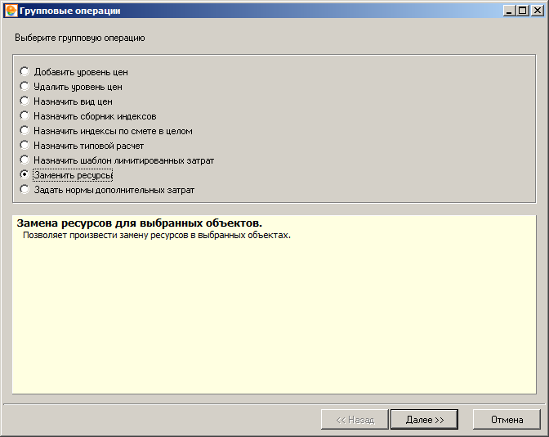
Групповые операции

Slide 10
Ревизия и создание архивных копий сметной документации

Slide 11
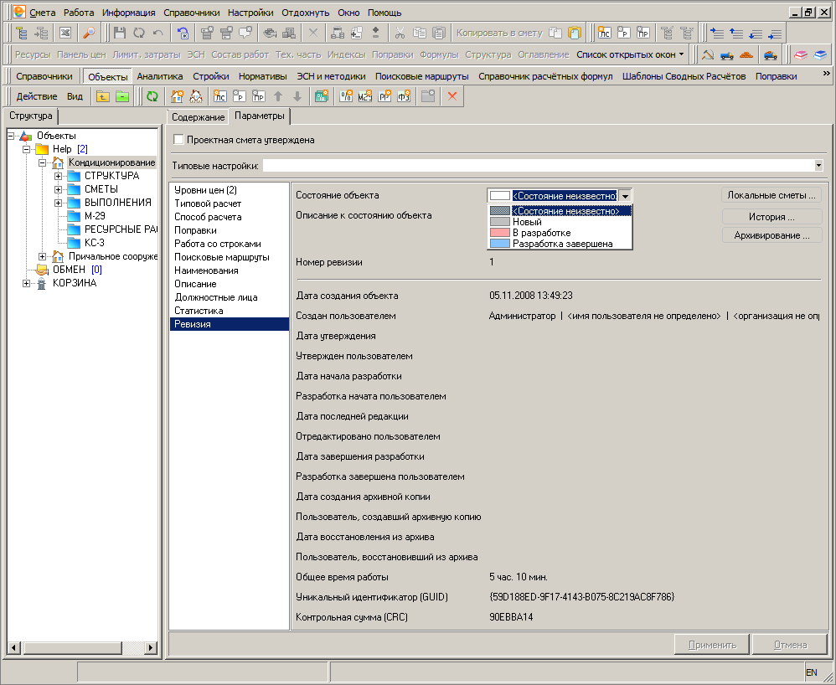
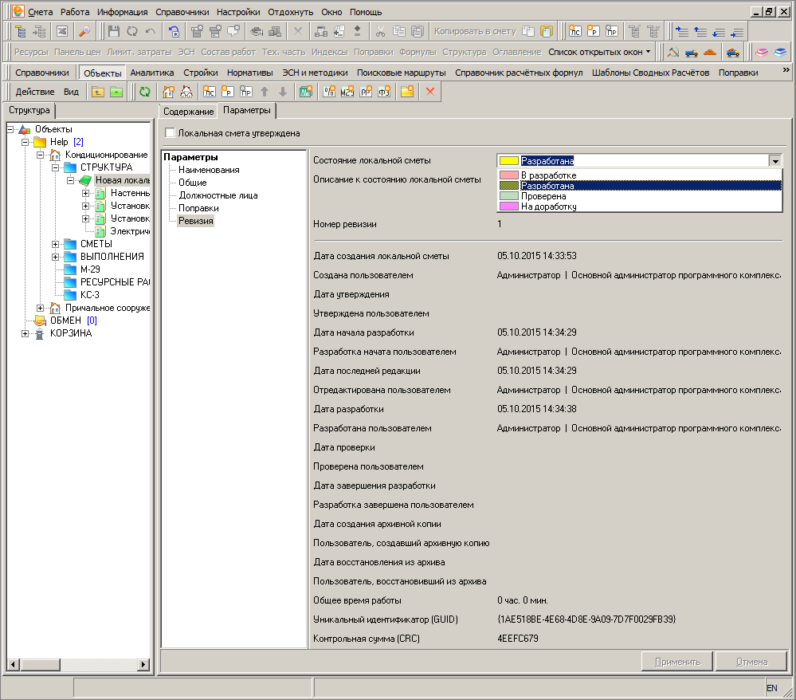
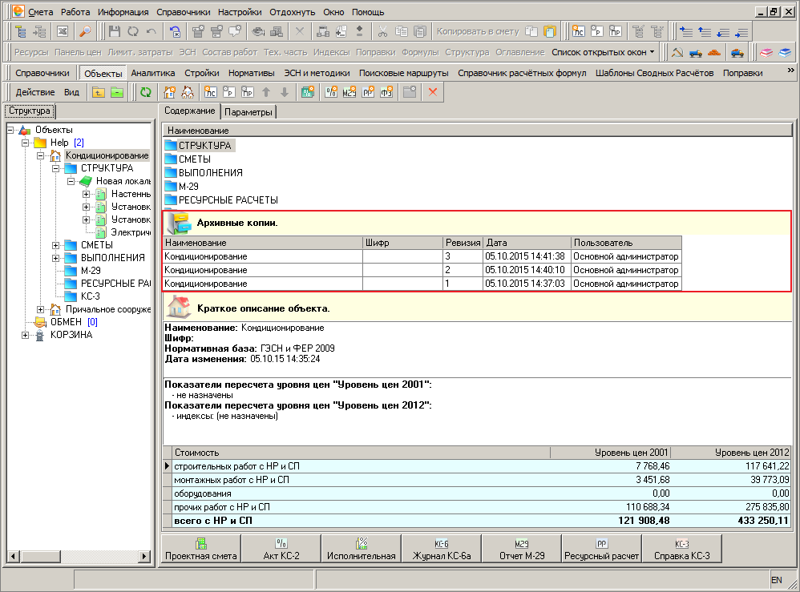
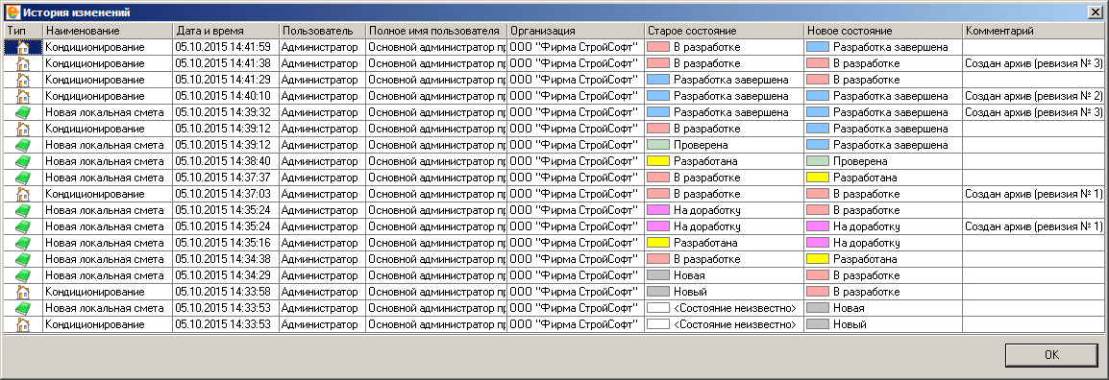
Ревизия и создание архивных копий сметной документации

Slide 12
Менеджер настроек интерфейса

Slide 13
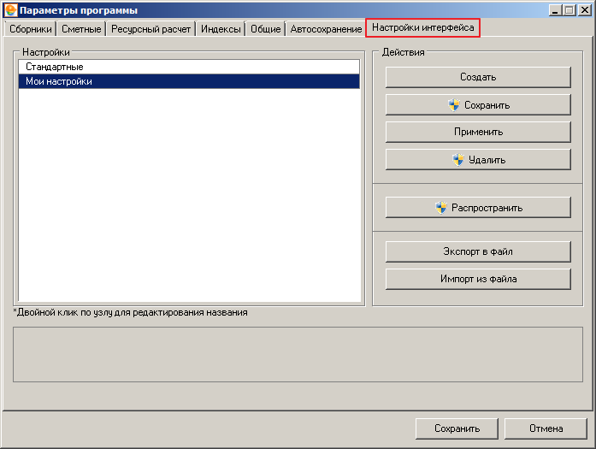
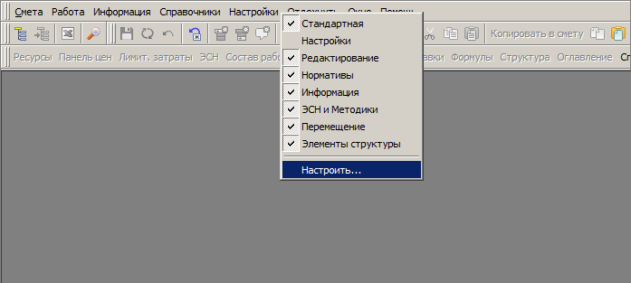
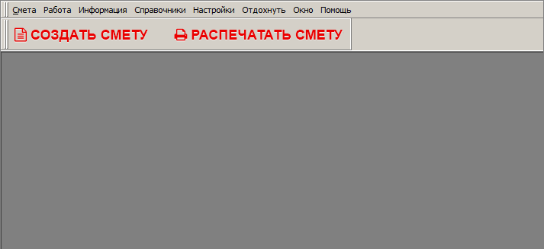
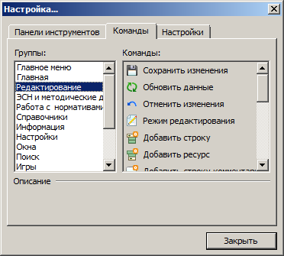
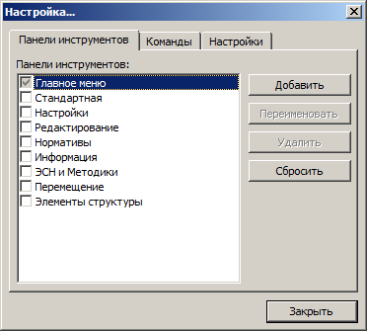
Менеджер настроек интерфейса

Slide 14
Поддержка базы СН-2012

Slide 15
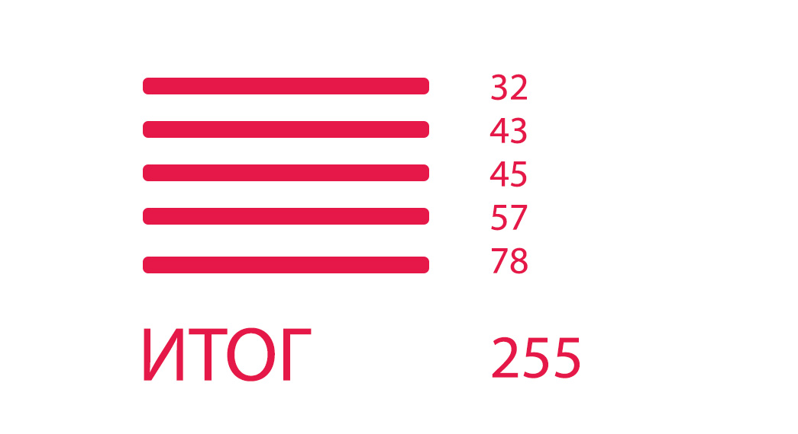
Отображение итоговой стоимости «Объекта»

Slide 16
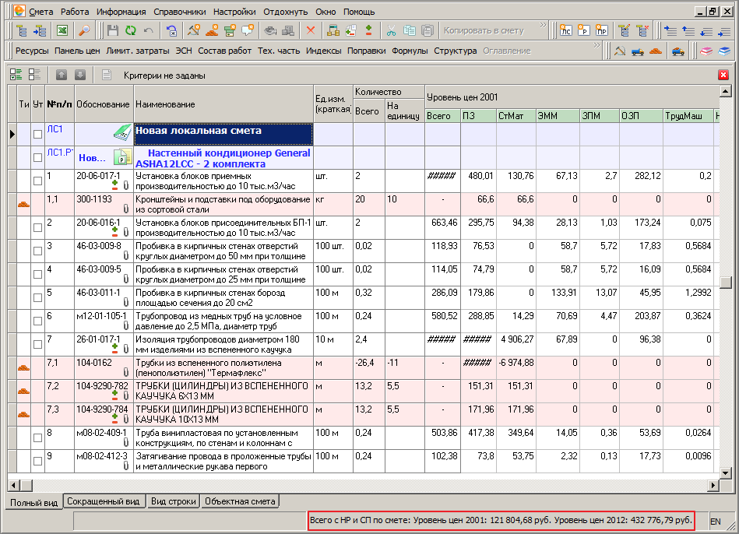
Отображение итоговой стоимости «Объекта»

Slide 17
Назначение параметров «Объекта» в момент его создания

Slide 18
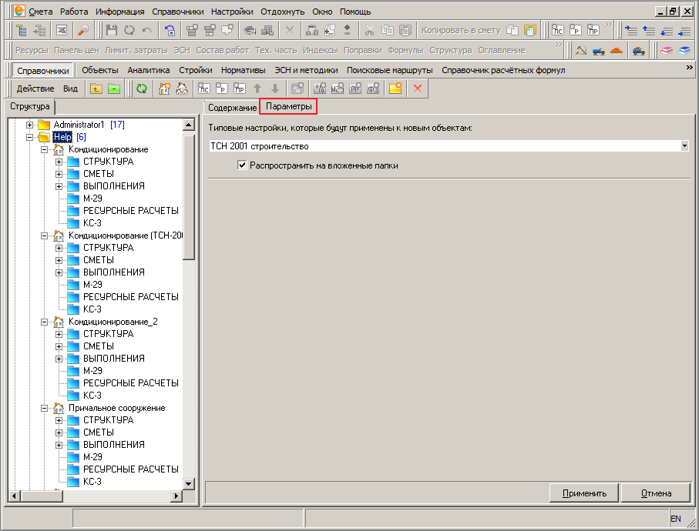
Назначение параметров «Объекта» в момент его создания

Slide 19
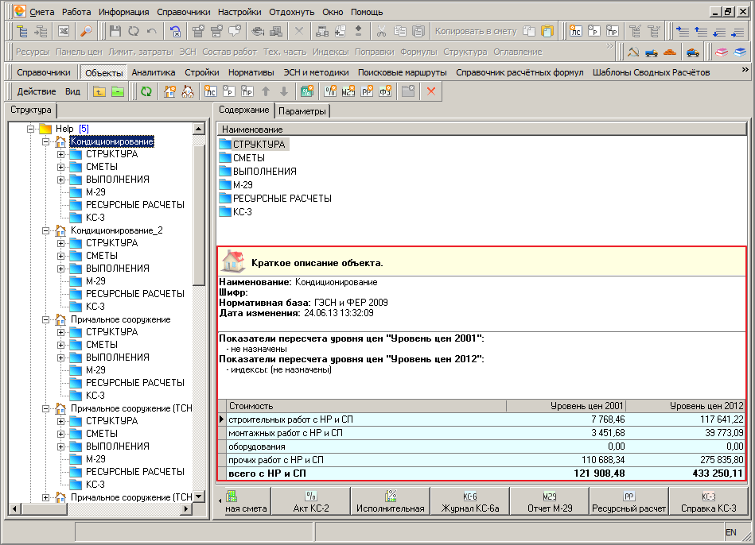
Информация об объекте в менеджере

Slide 20
Автоматизированный пересчет объектных смет

Slide 21
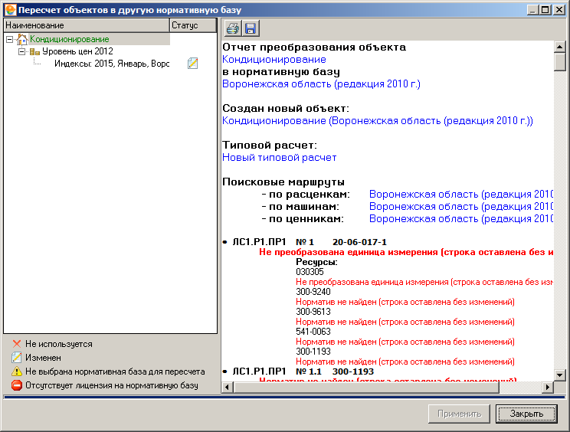
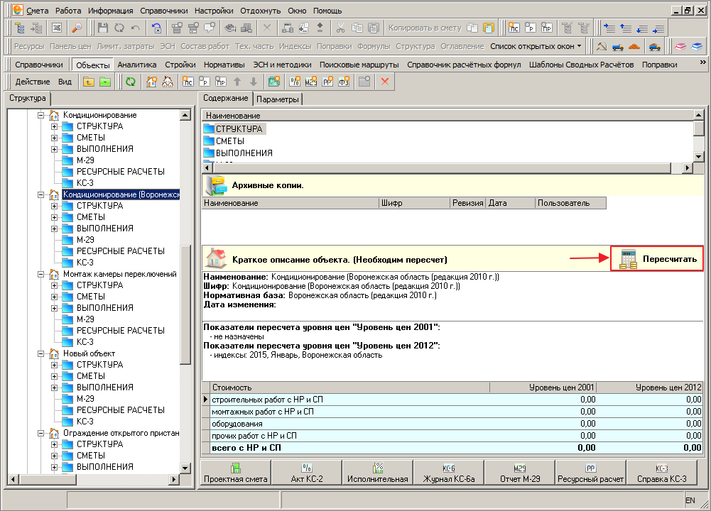
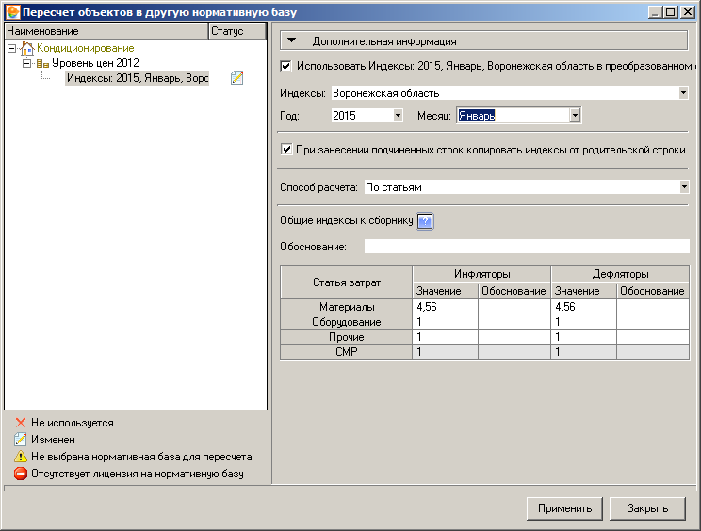
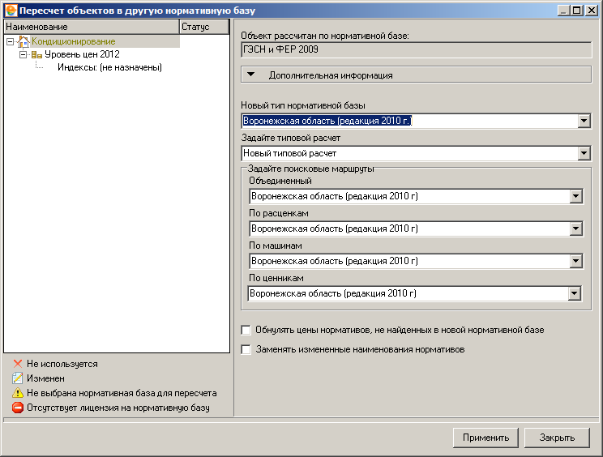
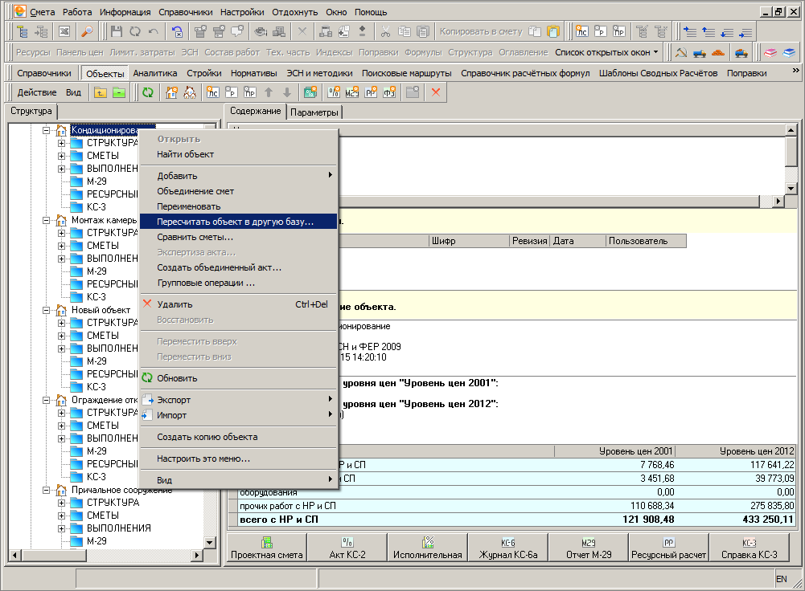
Автоматизированный пересчет объектных смет

Slide 22
Работа со сметой

Slide 23
Внесение данных из Microsoft Office Excel и OpenOffice.org

Slide 24
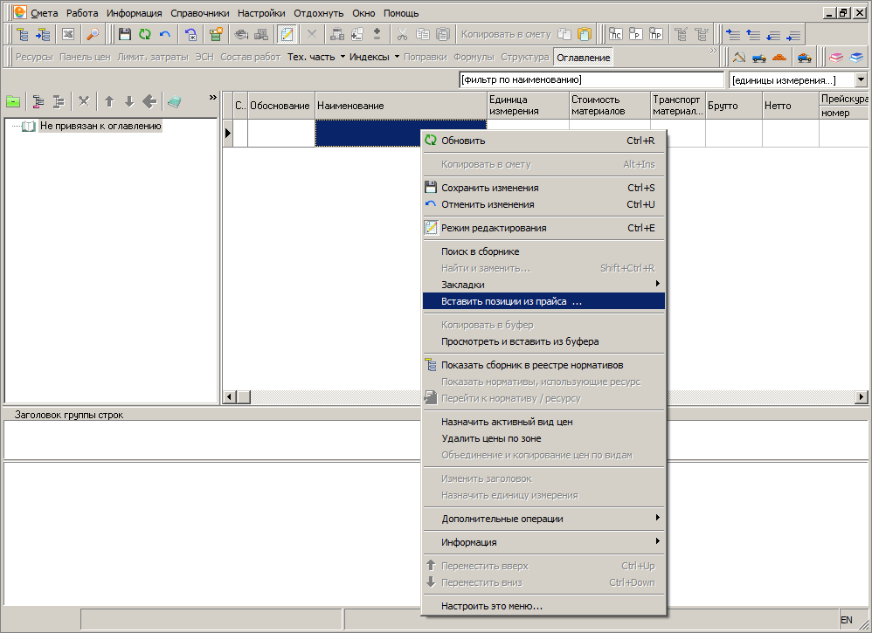
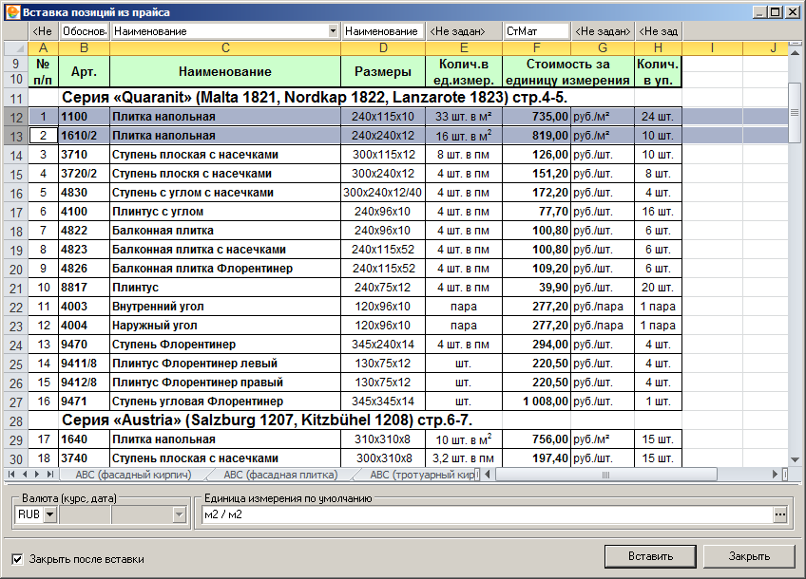
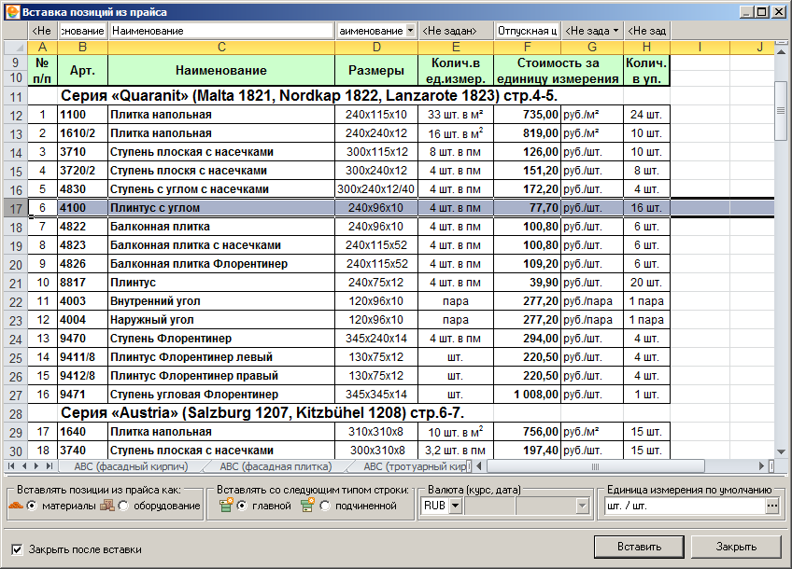
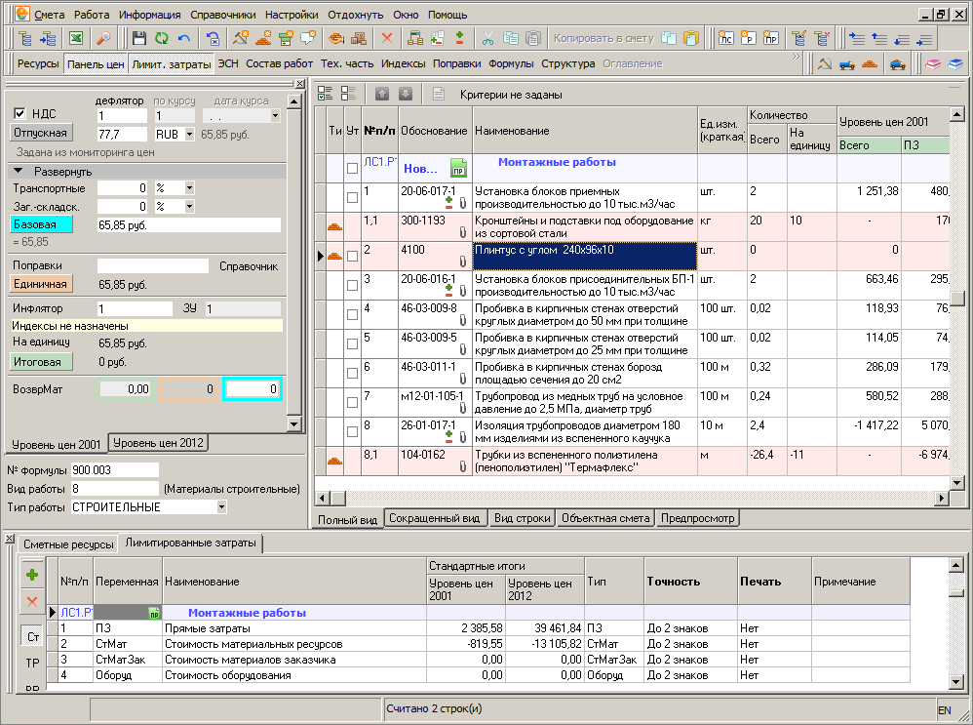
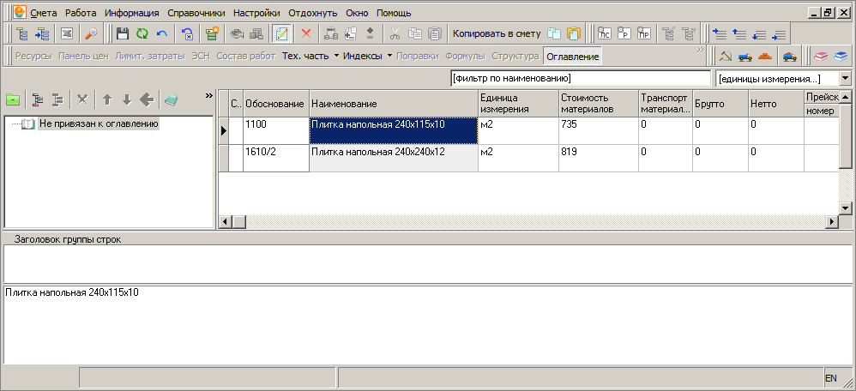
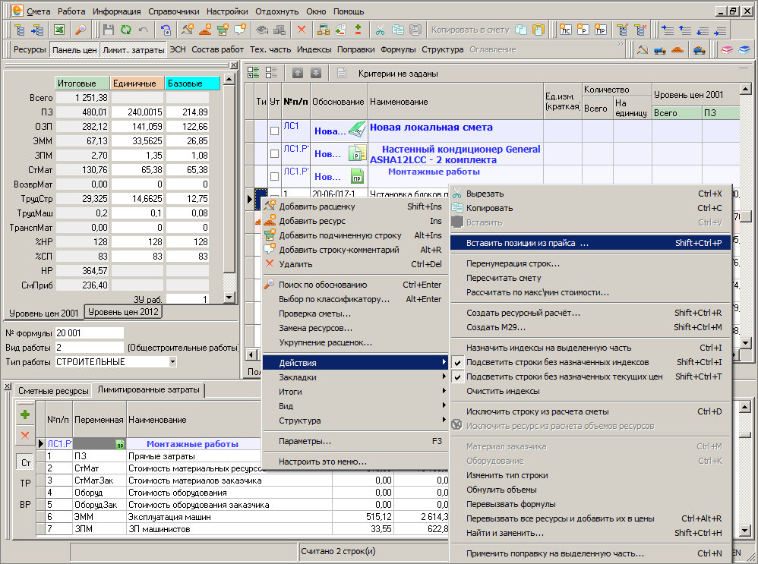
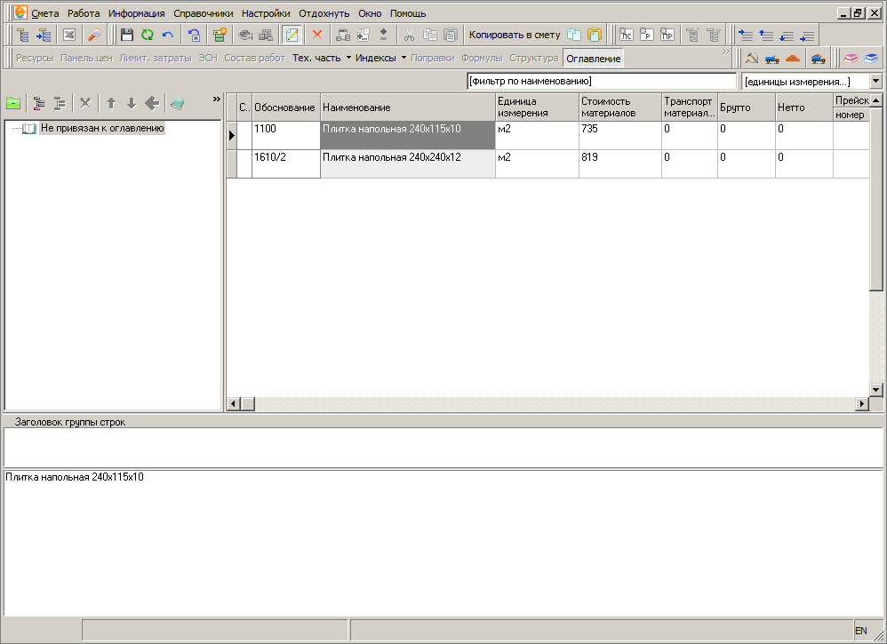
Внесение данных из Microsoft Office Excel и OpenOffice.org

Slide 25
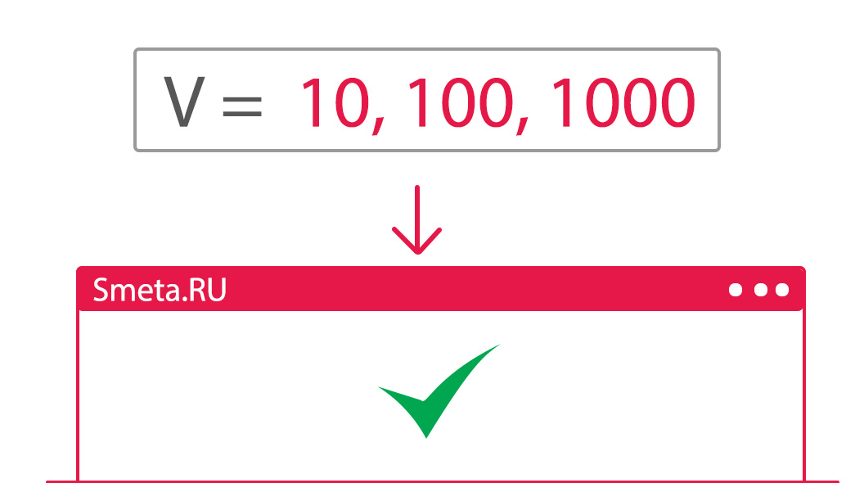
Автоматический пересчет объемов

Slide 26
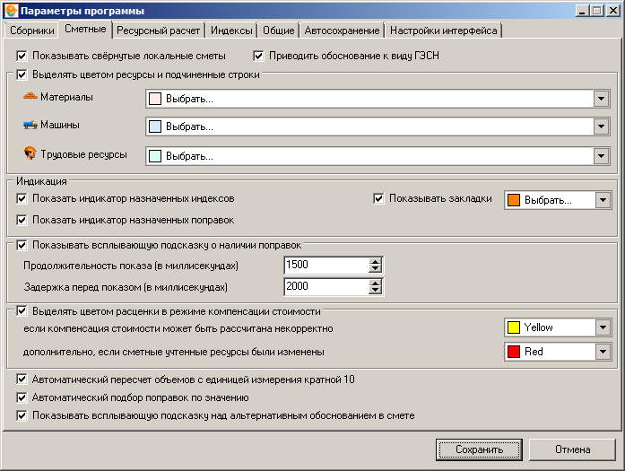
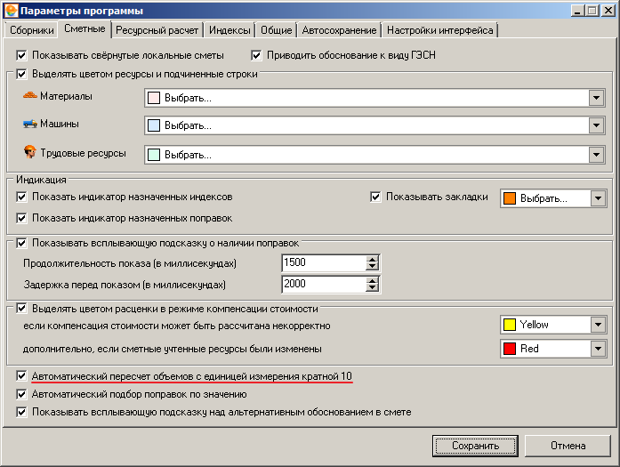
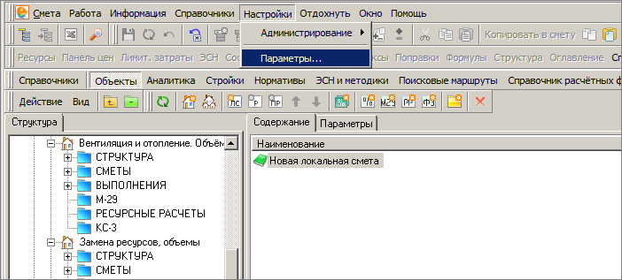
Автоматический пересчет объемов

Slide 27
Предпросмотр отчетных форм непосредственно в ПК «Smeta.RU»

Slide 28
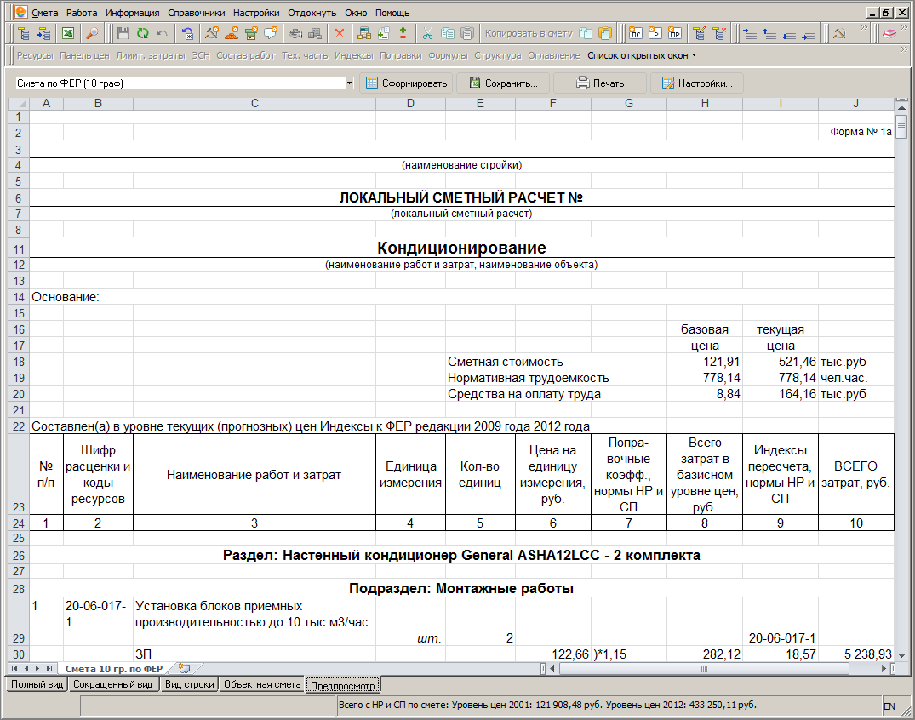
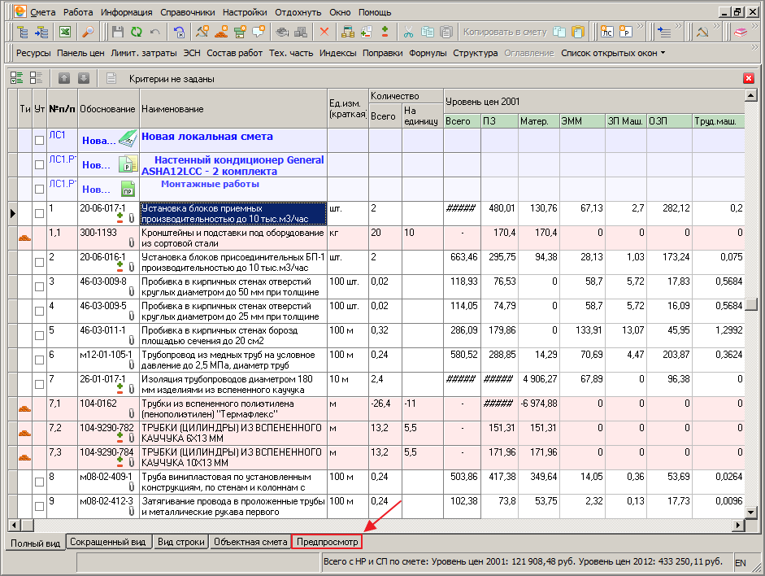
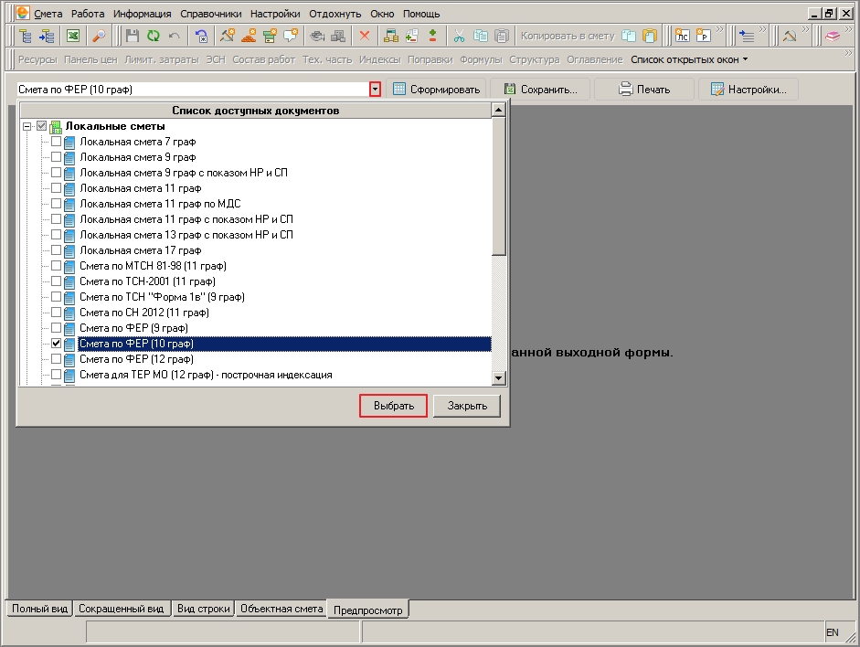
Предпросмотр отчетных форм непосредственно в ПК «Smeta.RU»

Slide 29
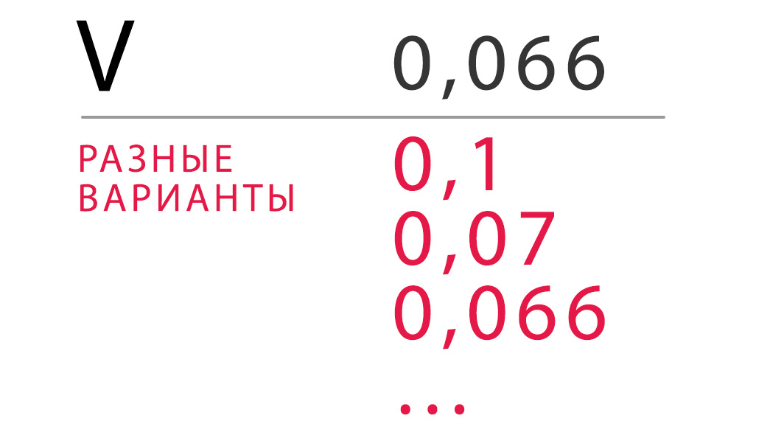
Автоматическое округление объемной части

Slide 30
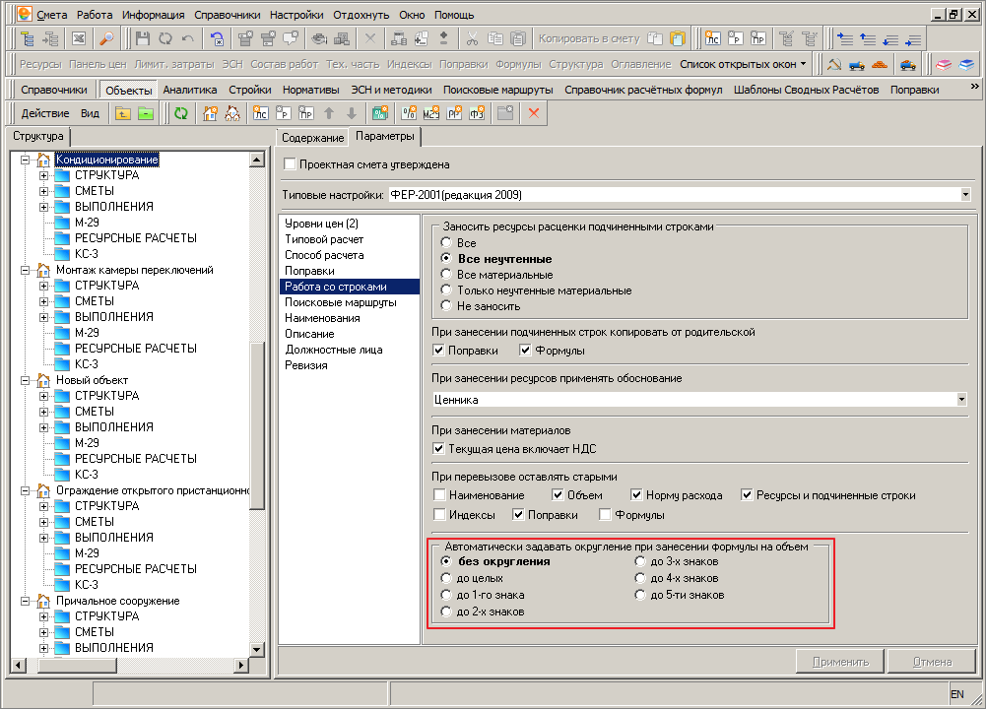
Автоматическое округление объемной части

Slide 31
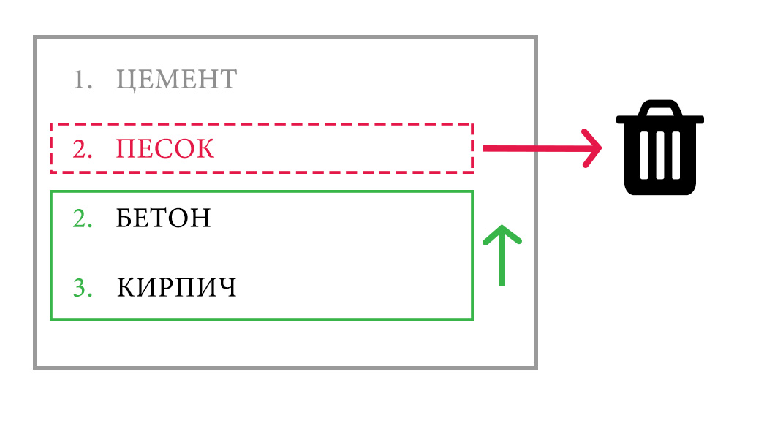
Автоматическая перенумерация сметных строк

Slide 32
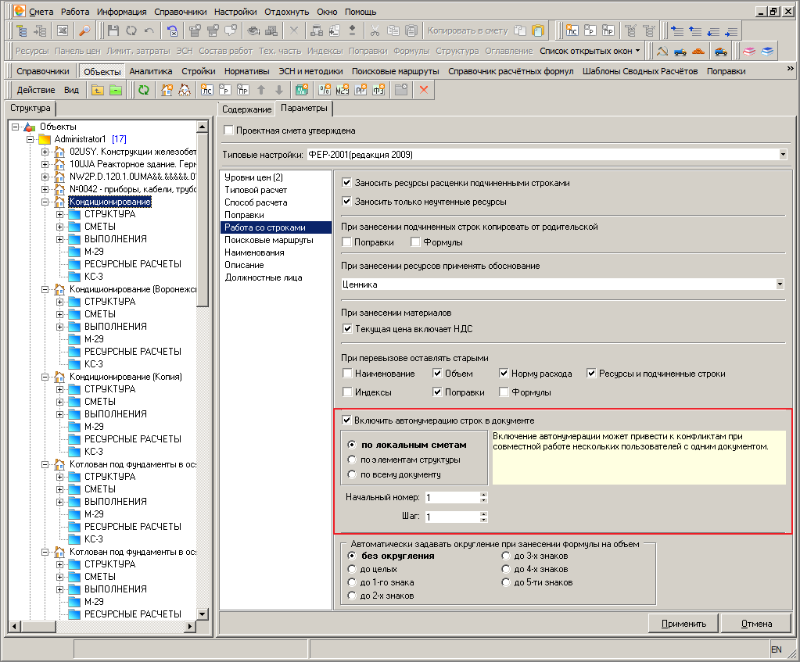
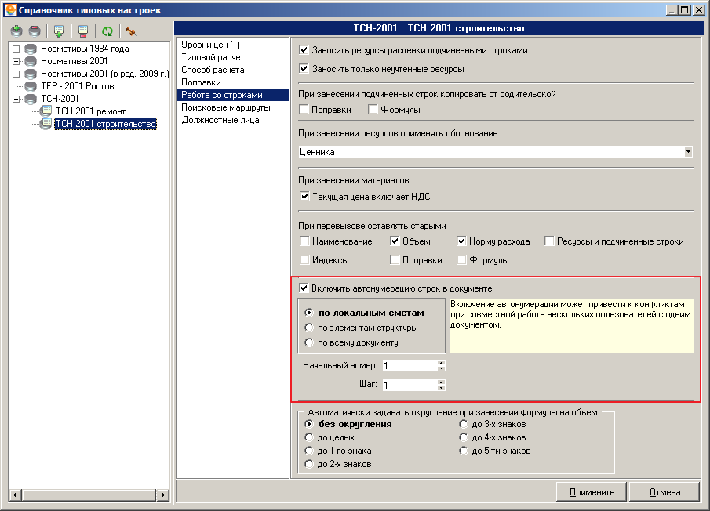
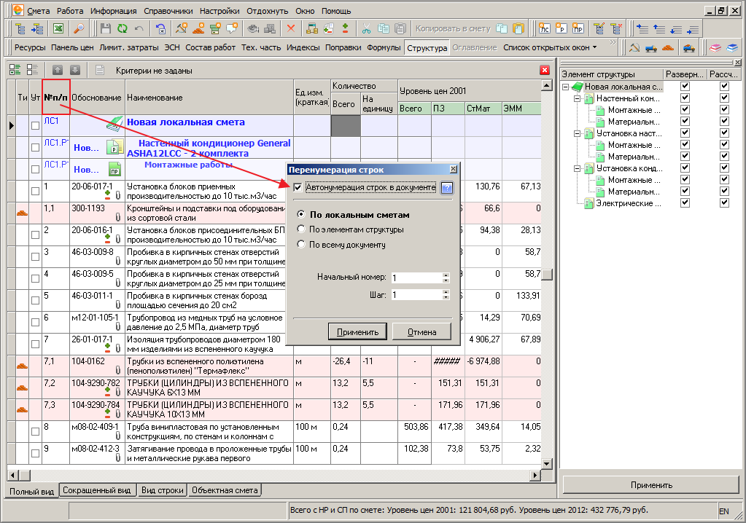
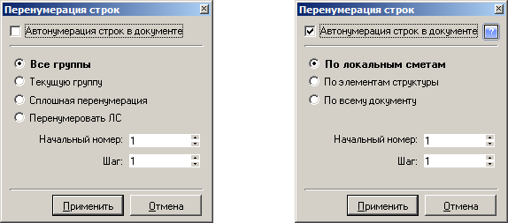
Автоматическая перенумерация сметных строк

Slide 33
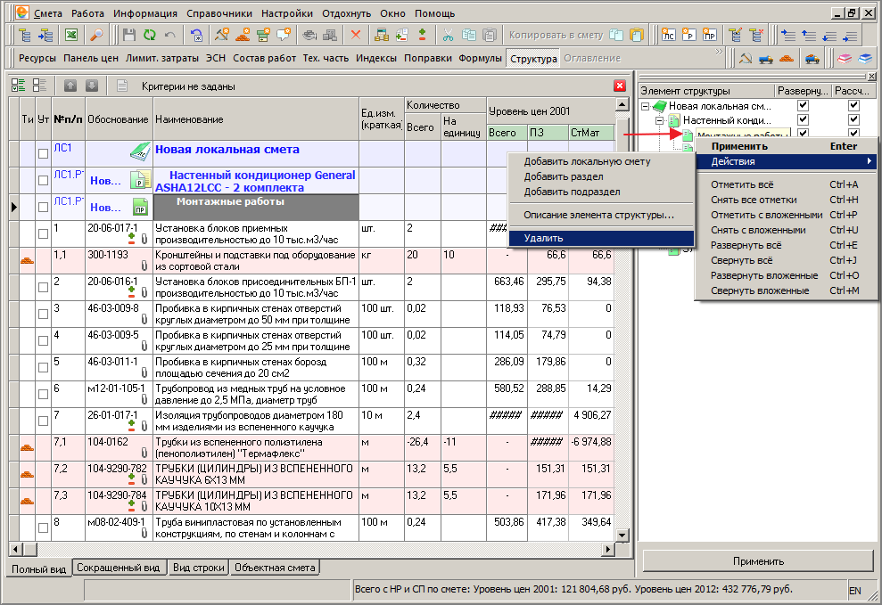
Перегруппировка сметных строк при удалении раздела / подраздела

Slide 34
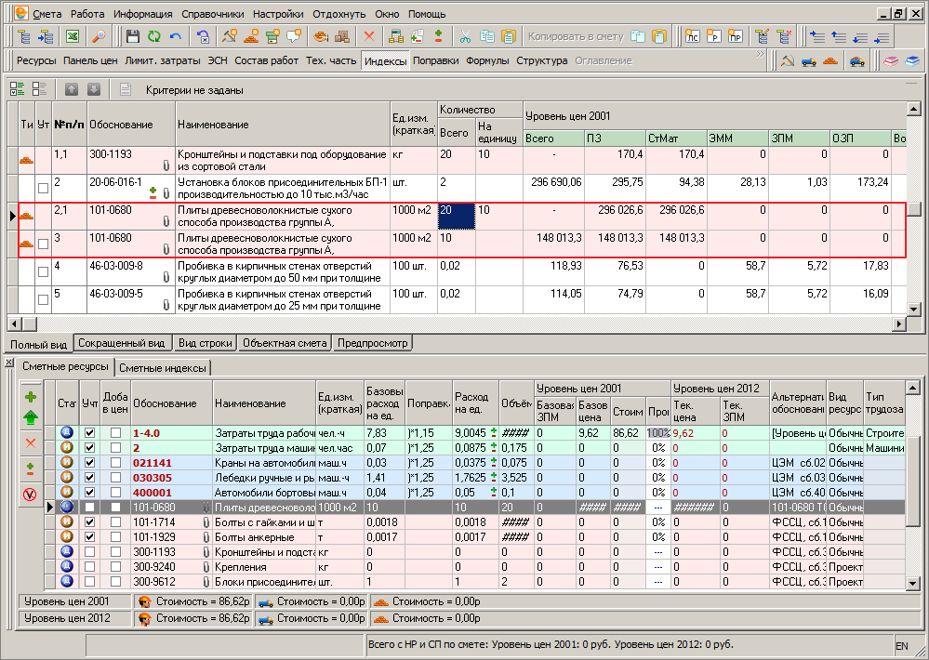
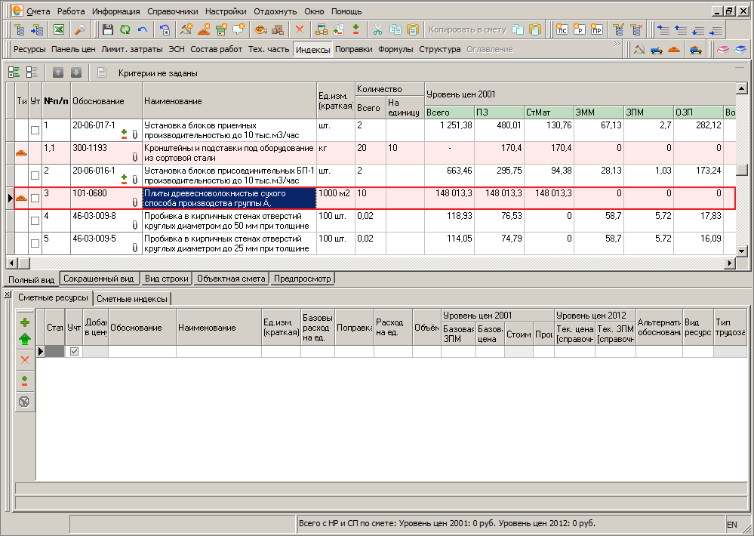
Пересчет сметной строки с учетом изменения ее типа

Slide 35
Доработка режима «Проверка сметы»

Slide 36
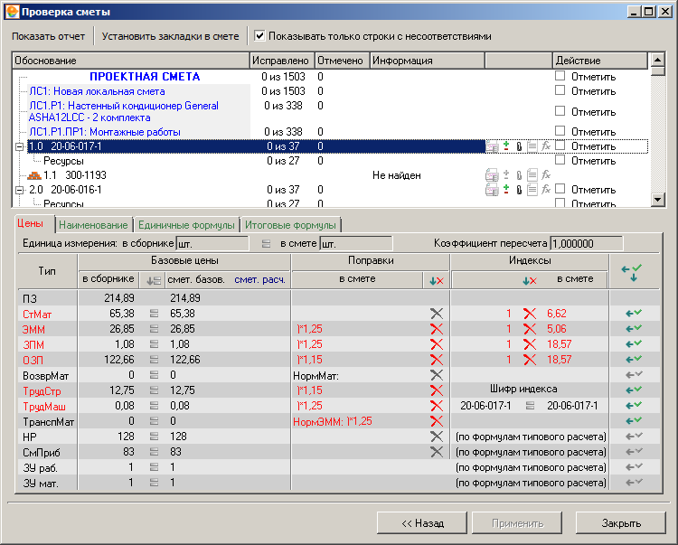
Доработка режима «Проверка сметы»

Slide 37
Акты выполненных работ КС-2

Slide 38
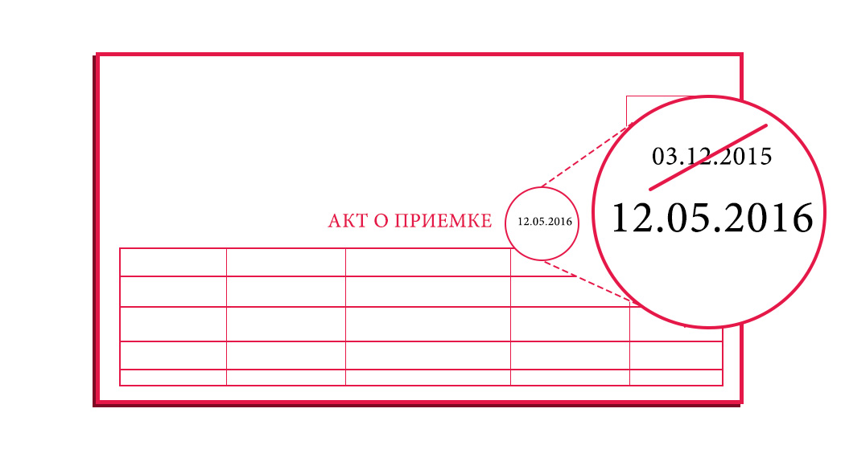
Возможность изменения месяца Акта КС-2

Slide 39
Возможность изменения месяца Акта КС-2

Slide 40
Запрет на «перепроцентаж» в Акте КС-2

Slide 41
Запрет на «перепроцентаж» в Акте КС-2

Slide 42
Панель цен

Slide 43
Справочник валют

Slide 44
Справочник валют

Slide 45
Новая панель цен для всех материальных ресурсов и оборудования

Slide 46
Расчет базовых показателей сметных строк на основании формул

Slide 47
Расчет базовых показателей сметных строк на основании формул

Slide 48
Отображение текущей цены на единицу объема

Slide 49
Новые столбцы с текущими ценами в окне сметных ресурсов

Slide 50
Справочник поправок

Slide 51
Поиск поправок в справочнике по наименованию

Slide 52
Подбор поправок по значению в момент их применения

Slide 53
Распространения поправочных коэффициентов на группу строк

Slide 54
Поиск

Slide 55
Дополнительная фильтрация результатов поиска нормативов

Slide 56
Дополнительная фильтрация результатов поиска нормативов

Slide 57
Дальнейшее развитие
Smeta.Cloud Sync
Биржа смет
Smeta.RU Portable Edition
Новая экспертиза сметы
Импорт сметной документации из других сметных программ в форматах с применением стандарта XML
Отраслевая социальная сеть
Новый ССР
Импорт сметы из Excel

Slide 58
(+7 495) 974 15 89 (+7 495) 221 78 77
info@smeta.ru
http://smeta.ru
Погорельский пер., д. 6, Москва, 119017

